Slide 1


Projet Twatch
Création d’une Base de données ayant pour but de
ressembler à Twitch

Slide 2

Membres du Projet
GALLEY Hugo
JARJOURA Christophe
BENMOUSSA Maïssa
Aziz
Chef de projet
GUY Justine

Slide 3
Présentation du projet
Le projet Twitch a pour But de récréer la base de données de Twitch.tv
Contraintes Techniques
Sur la création de la Base de Données
Sur les requêtes SQL
Création de 50 tables minimum
Fournir un MCD
Fournir un MLD
Fournir un MPD
Crée un nouvel utilisateur n’ayant pas de droit de modifier les tables
Appliquer la suppression et l’update en cascade
Devront être réaliser par l’utilisateur crée précédemment
Rédiger 10 requêtes
5 des requêtes doivent contenir au minimum 6 jointures
Plusieurs requêtes pour modifier les tables sans supprimer les données
Appliquer la suppression et l’update en cascade

Slide 4

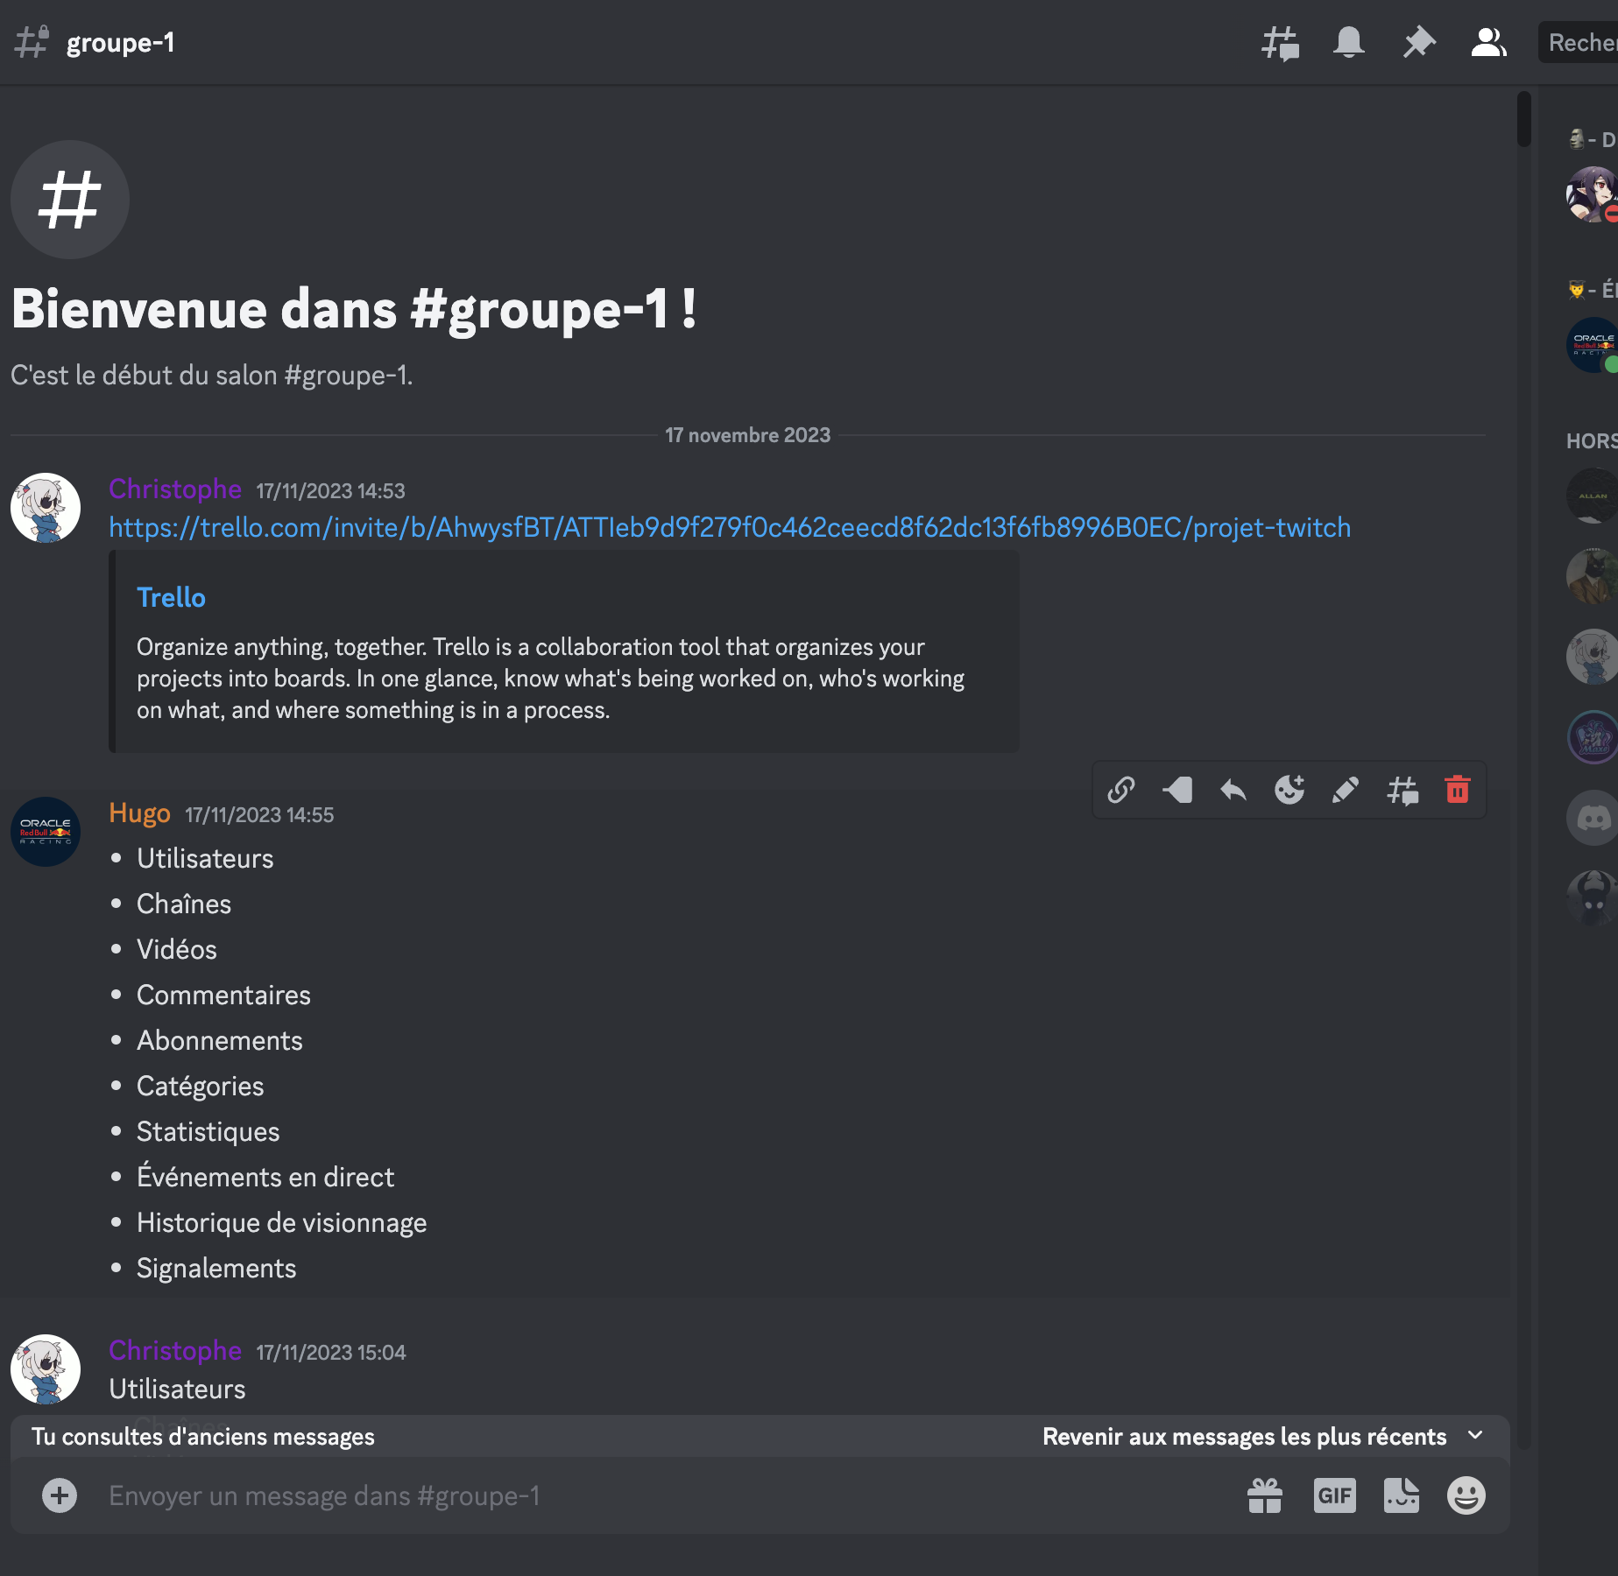
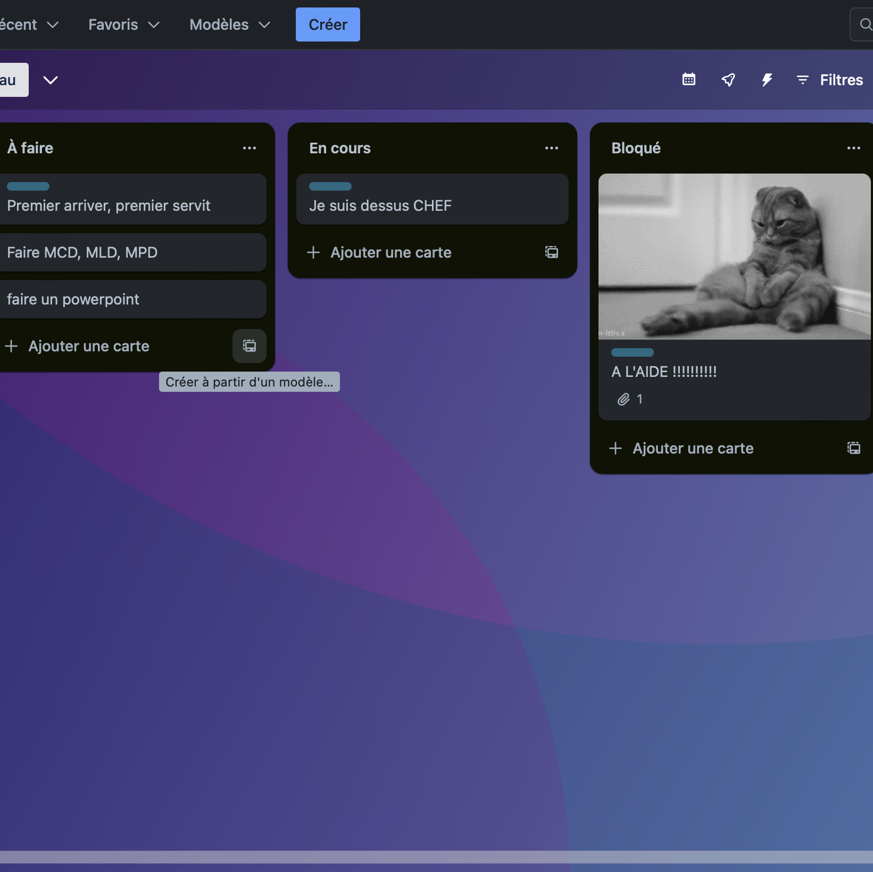
Méthodes de Travail
Afin de pouvoir repartir au mieux notre travail, nous avons utilisé un Trello pouf fixer les objectifs et les deadlines de chaque tâche. Nous avons également utilisé un chanel de discussion sur Discord.

Slide 5
Création des tables
Pour concevoir nos tables, nous nous sommes rassemblés en groupe pour ensuite naviguer sur l'interface Twitch, déterminant ainsi les tables nécessaires à notre projet.
Au départ, nous avions identifié 50 tables, cependant, nous avons choisi d'en ajouter 20 supplémentaires pour enrichir notre conception.
Afin de répartir équitablement la charge de travail, chaque membre du groupe s'est vu attribuer la responsabilité de créer 10 tables.

Slide 6
MCD

Slide 7
MLD

Slide 8
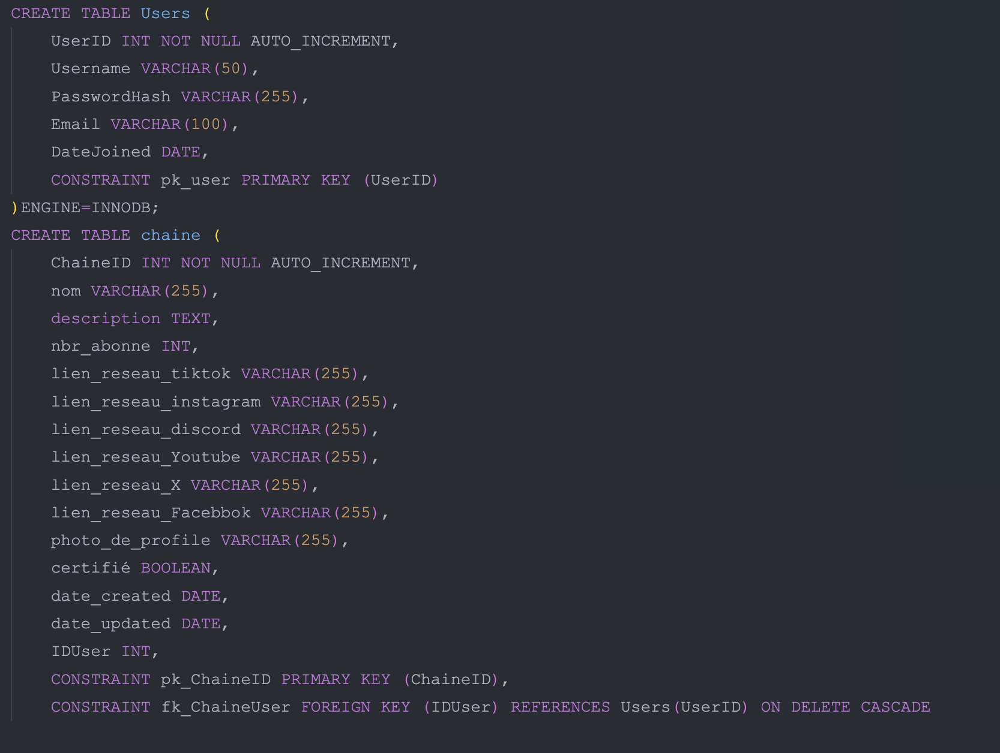
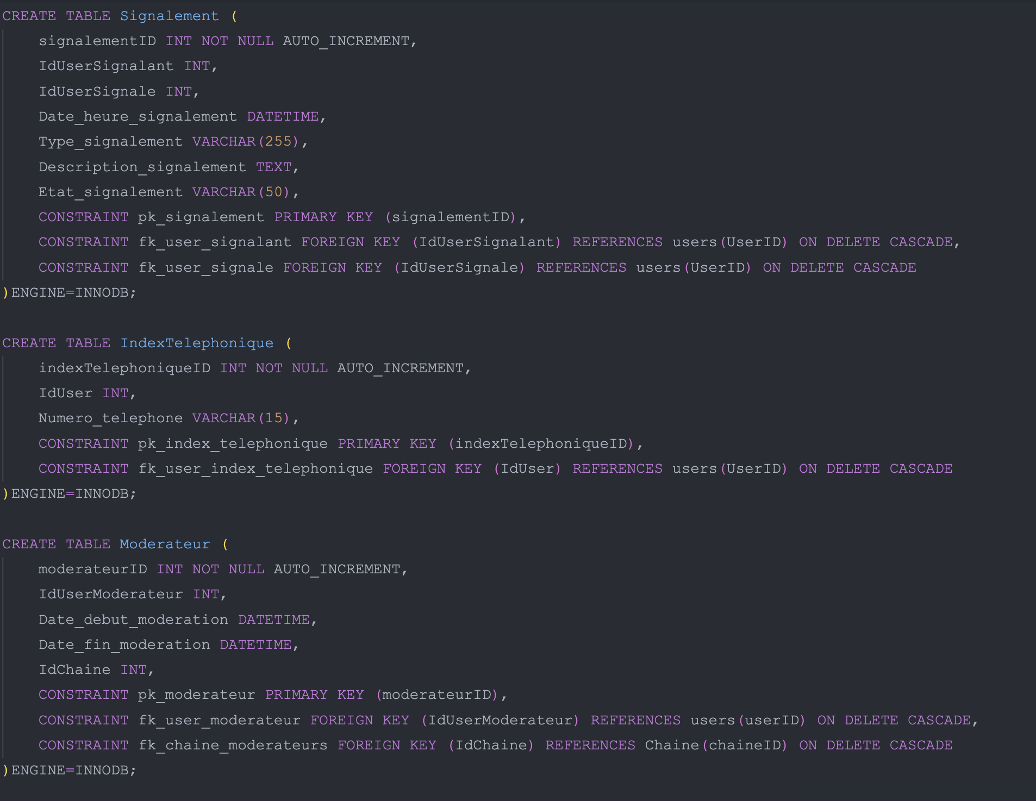
Exemple code création table

Slide 9
Insertion d’informations
Dans le cadre de notre projet fictif reposant sur une base de données, nous avons choisi d'exploiter les capacités d'une intelligence artificielle, en l'occurrence le modèle GPT-3.5 turbo. Nous lui avons fourni nos tables avec leurs liaisons , sollicitant ainsi la génération d'insertions de données cohérentes et réalistes, en parfaite adéquation avec notre proposition.
Les membres du groupe en charge de cette tâche étaient : Hugo et Christophe.

Slide 10
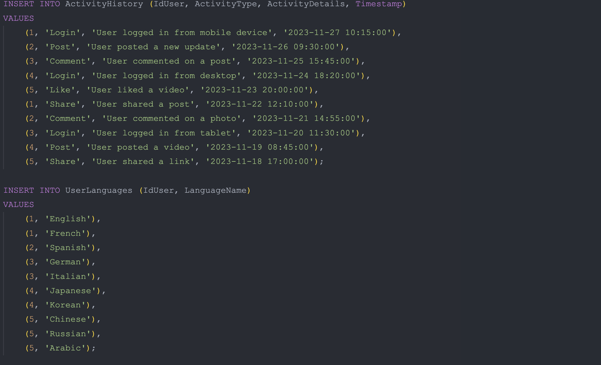
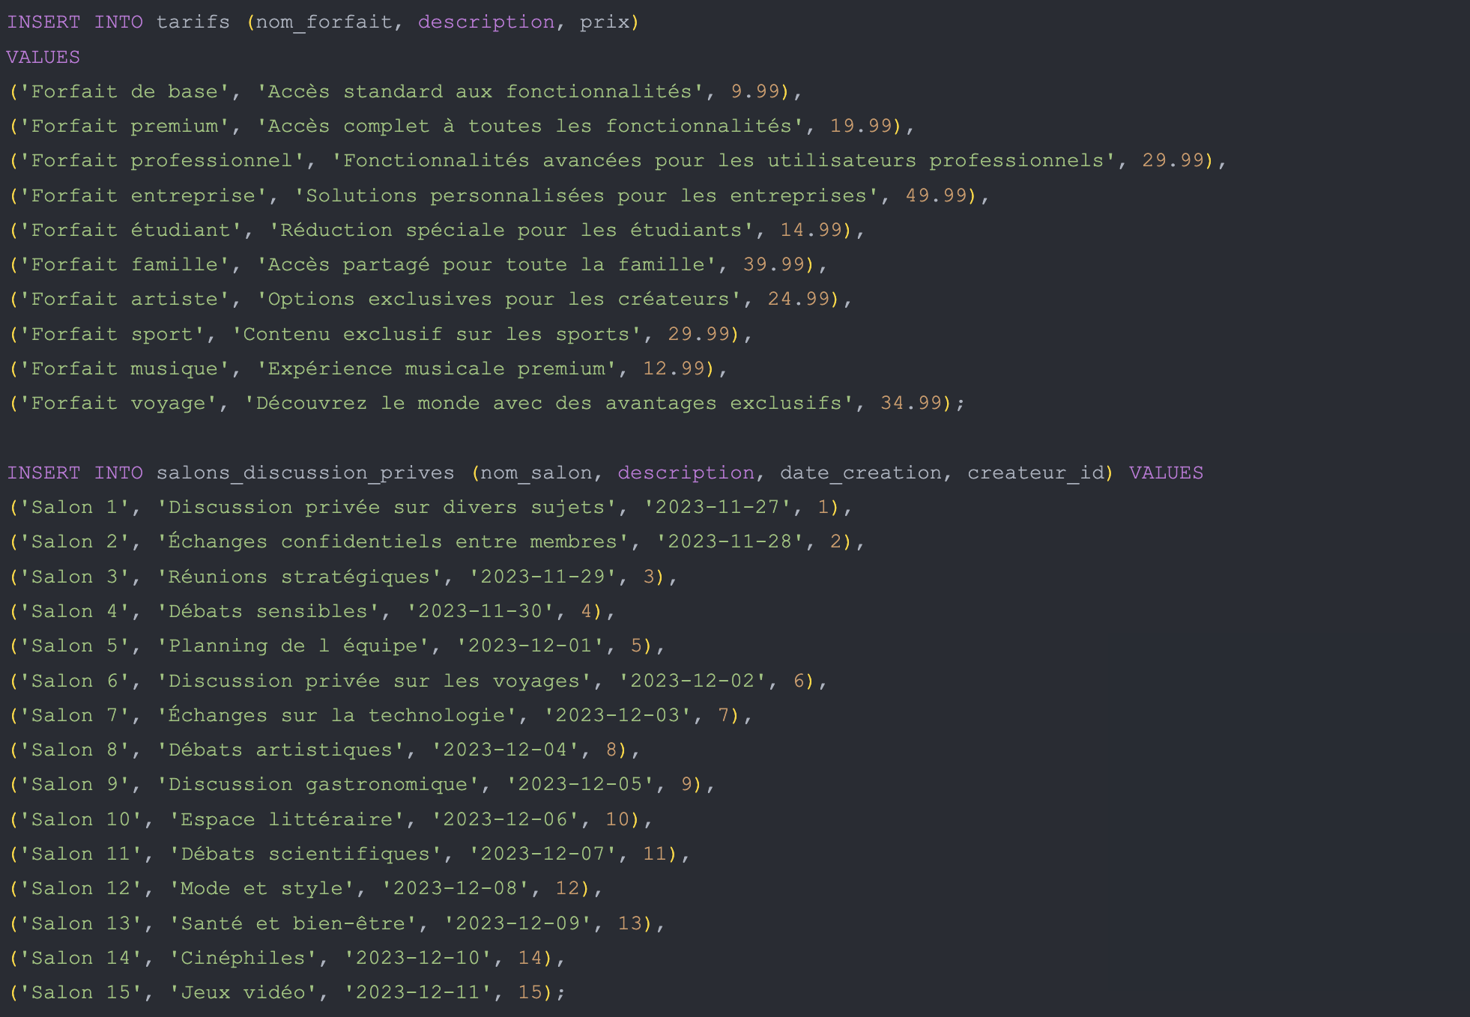
Exemples d’Insertions

Slide 11
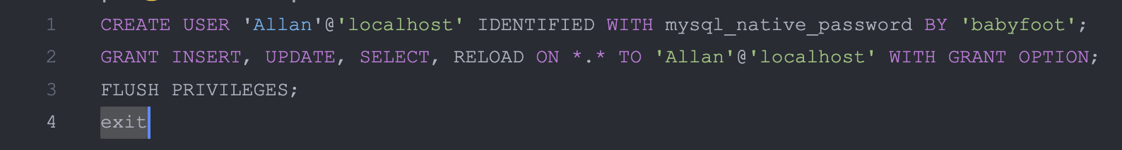
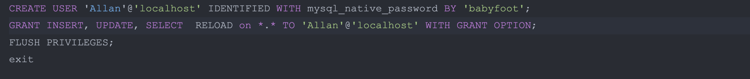
Création d’un nouvel utilisateur
Pour cette étape, nous avons choisi de créer un nouvel utilisateur nommé Allan, en référence à Allan Turing, auquel nous avons uniquement restreint le droit de modifier les tables.
Le membre du groupe ayant réalisé cette tâche est Hugo
Voici donc le code permettant d’y parvenir

Slide 12
Mise en place de la répartition des requêtes
Pour répartir les requêtes de manière organisée, nous avons opté pour la suivante :
Chaque membre devra accomplir 5 requêtes impliquant au moins 6 jointures. En outre, chaque personne sera assignée à une requête spécifique. De plus, la mise en œuvre de la suppression ou du changement en cascade a été appliquée de la manière suivante :

Slide 13
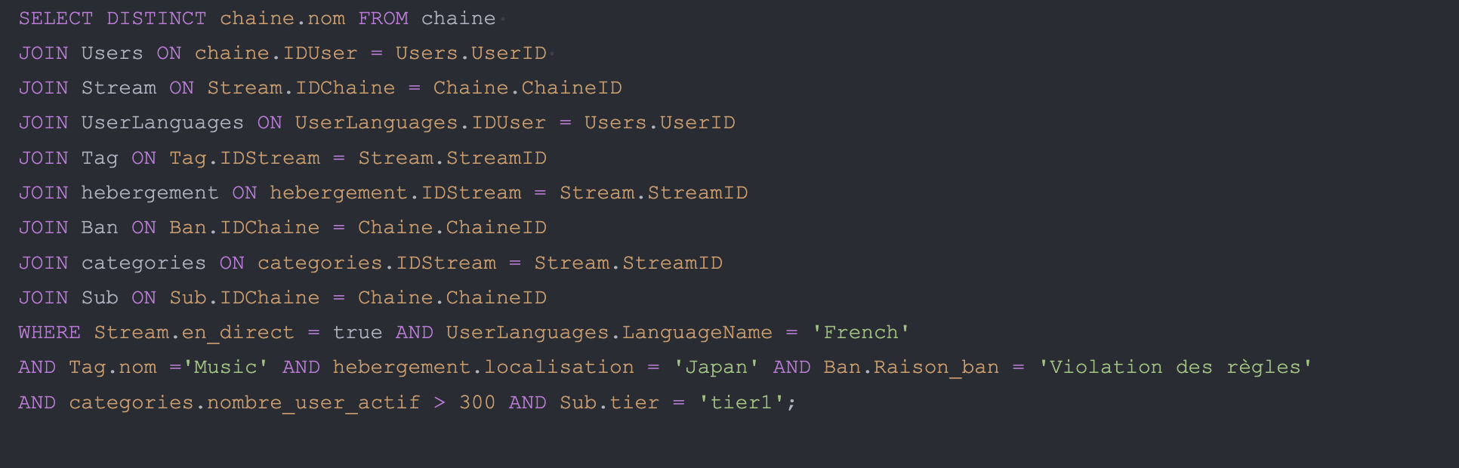
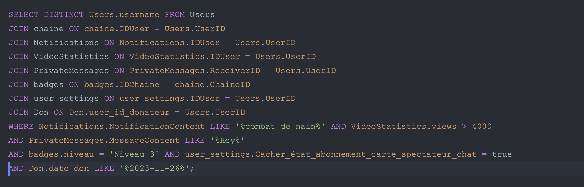
Exemples de requêtes

Slide 14
Merci de nous avoir écouté

